Slide 1
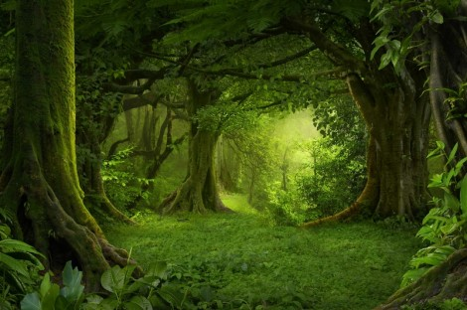
«Хозяин леса. Вепсский лес»
Он зелёный и густой, Он высокий и большой: То-еловый, то-дубовый, То-осиново-сосновый. У него полно плодов, Ягод, шишек и грибов, И протоптанной тропинкой, По нему идут с корзинкой…

Slide 2
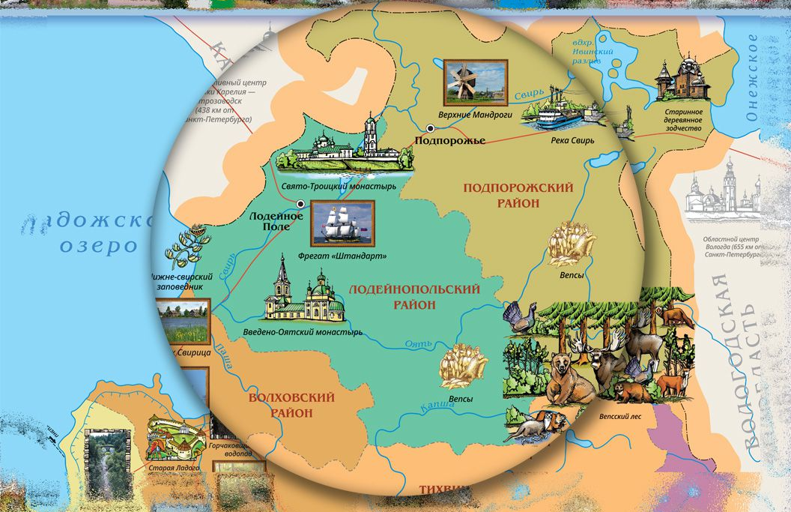
На самом востоке Ленинградской области, там где начинаются Вологодские земли, расположен Вепсский лес.
Этот загадочный и таинственный край издавна был заселён вепсами — древним финно-угорским народом. Здесь до сих пор живы предания о лесных духах, населяющих густые непролазные чащи. Здесь — дремучие леса. Здесь — порожистые реки. Здесь — топкие болота.

Slide 3
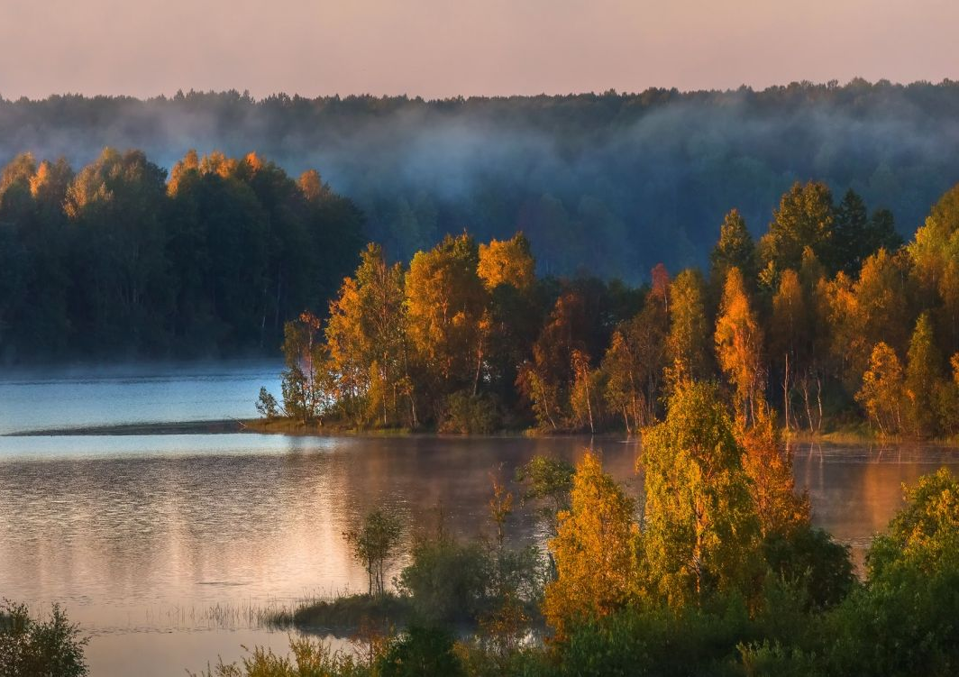
Вепсы верили, что повсюду их окружает живая сознательная сила, с которой нужно жить в мире и согласии. Лес в вепсской мифологии был одновременно и источником жизни, и обителью духов — злых и добрых.

Slide 4
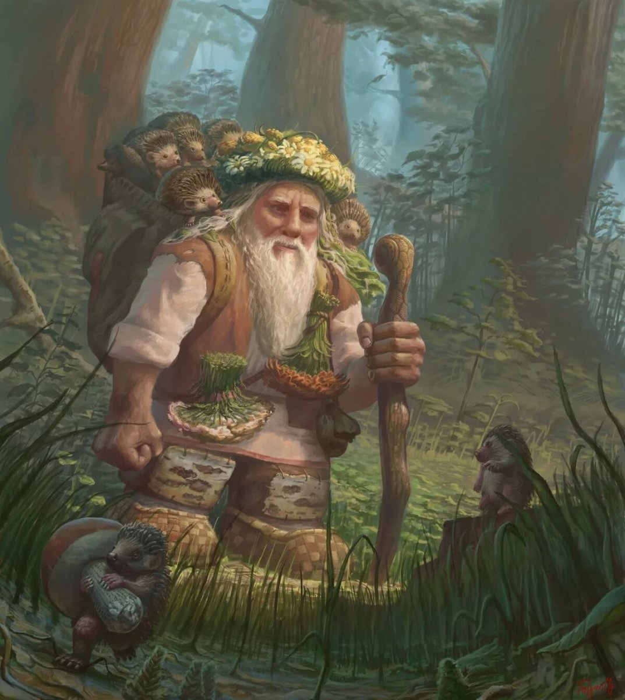
Главным среди лесных обитателей был Мецижанд — хозяин леса. Его представляли в виде высокого мужчины, одетого в балахон и подпоясанного красным кушаком.

Slide 5
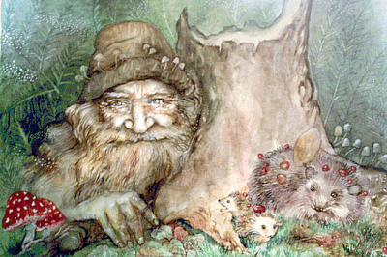
Общение с природой складывается через заключение «договора». Любой вепс, когда идет в лес, понимает, что отправляется в гости, — значит, нужно спросить разрешение у хозяина. На пне или кочке оставляют вкусную еду из дома и говорят: "Мец-ижанд, здравствуй, вот мои дары. Разреши мне собрать ягод или грибов".

Slide 6
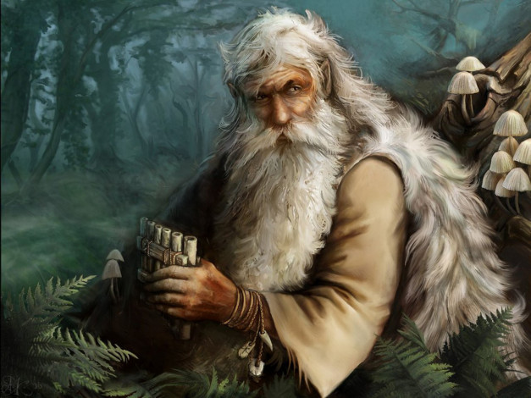
Ключом, который активирует "договор", служат заговоры, особенные слова, которые нельзя произносить при чужих. В лесу было нельзя сквернословить, разорять птичьи гнёзда, муравейники, без надобности рубить деревья и кустарники — всё это могло рассердить «хозяина».

Slide 7
На провинившихся Мецижанд напускал болезни, либо мог увести в чащу, откуда человек уже никогда бы не выбрался. С детства каждый вепс знал различные магические обряды на случай неожиданной встречи с Мецижандом. Существовали в вепсской мифологии и другие духи. Например, хозяин избы (по-нашему — домовой) — Пертинижанд, или дух воды (по-нашему — водяной) — Ведегейне. Для него в озеро или реку кидают серебряную монету или куриное яйцо.

Slide 8
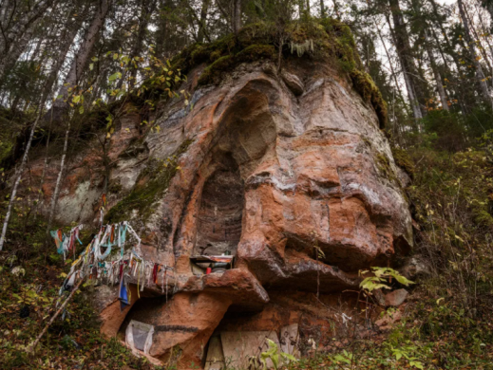
Вепсы верили, что камни и скалы являются обителями разных духов, которые могут как вредить человеку, так и помогать ему. Поэтому у священных камней было принято оставлять небольшие приношения: полотенца, свечи, иконки, деньги.

Slide 9
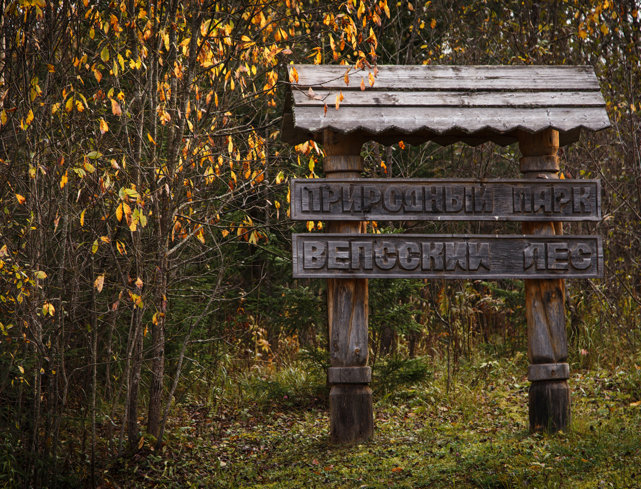
Большая часть Вепсского леса с 1990-х годов является особо охраняемой природной территорией, здесь устроен одноимённый природный парк

Slide 10
Сегодня мы побывали в мини-путешествии, а Природный парк «Вепсский лес» приглашаем Вас в удивительный край – таинственный и сказочный. И тогда Вам захочется приехать сюда снова и снова!
А кто из вас был самым внимательным…
Вам понравилось путешествие?
А как называется лес, в котором мы побывали?
Что вам запомнилось больше всего?
Как зовут хозяина Вепсского леса?
Какие еще существовали духи в вепсской мифологии?
Чтобы вы преподнесли хозяину леса в подарок?
Какой договор вы бы заключили с хозяином леса?
Лес – богатство и краса, Береги свои леса!
Враг природы тот, то леса не бережёт!

